Slide 1


Slide 2

INTRODUÇÃO
Entregamos uma biomanta de ação mitigatória para situações corretivas em casos de acidentes e desequilíbrios ambientais, agindo legalmente perante as leis e decretos estabelecidos (Lei Federal 9605/98, Crimes Ambientais; NR 20, Transportes de Produtos Perigosos e Postos de Combustíveis; ISO 14.001, Preparação e Resposta a Emergência Ambiental) evitando multas que vão de até R$ 50.000.000,00 e gerando imagem positiva para a empresa.

Slide 3
CONTEXTO E PROBLEMA
Os impactos ao meio ambiente causados pela infiltração dos produtos perigosos nos acidentes com Transporte Rodoviário/Aquaviário de Produtos Perigosos (TRPP) possuem problemas graves à população com respeito à segurança, saúde e ao meio ambiente. Devido à vulnerabilidade ambiental de áreas, tais como cursos d’água, usos da terra e possibilidade de impactos pela infiltração de produtos perigosos no solo causando danos inrreversílvel ao lençol freático.

Slide 4
OPORTUNIDADE DE MERCADO
Existe um único material no mercado para a solução dos problemas estabelecidos. Em que apresenta menos eficiência e impacta negativamente o seu uso por ser um derivado do próprio contaminante.
Prováveis clientes: Poder Público, Mineradoras que utilizam o método de lagoas de decantação e lagos artificiais, Industrias, distribuidoras e vendedores (Postos de combustíveis) de óleos e derivados do petróleo.

Slide 5
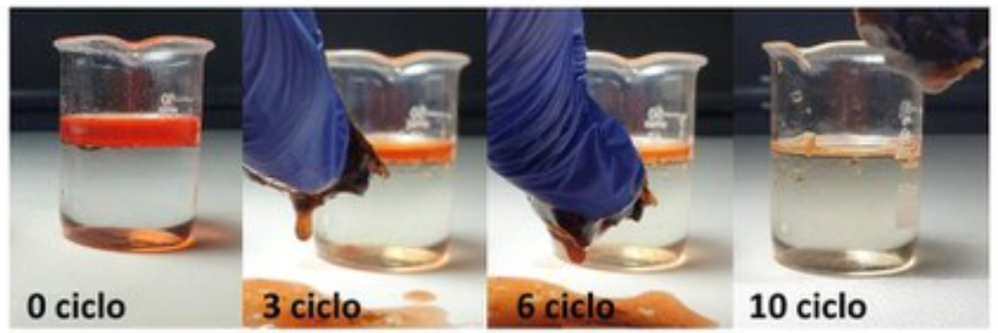
SOLUÇÃO
Produção de kits de proteção e mitigação ambiental desenvolvidos para conter e remover derrames que envolvam petróleo e derivados. Desenvolvemos para isso uma espoja biodegradável com alta eficiência de absorção, fácil utilização e de baixo custo.

Slide 6
DIFERENCIAL DO PRODUTO
Matéria prima sustentável e produto final biodegradável;
Propriedade intelectual protegida;
Capacidade adaptativa a demanda e necessidade (tipos de poluentes) do cliente;
Eficiência de adsorção e reutilização do produto.

Slide 7



EQUIPE
Prof. Severino Júnior
Iasmim Melo
P&D ArqueaTec
Pesquisador 1ª CNPQ
Dr. José Yago
CEO Arqueatec
Mestrado e Doutorado em Ciência de Materiais
COO ArqueaTec
Química com especialidade em Designer
Contato: (83) 99937-8901
arqueatec@gmail.com

